Slide 1
Sistem Basis Data (1240043)
Pertemuan Ke-12
Normalisasi
Herry Sofyan

Slide 2
Deskripsi
Pengertian dan tujuan normalisasi
Tahap-tahapan normalisasi.
Pengertian ketergantungan, ketergantungan fungsional dan ketergantungan transitif
Proses normalisasi

Slide 3
Tujuan Instruksional Khusus (TIK)
Tujuan perkuliahan ini agar Mahasiswa dapat men-jelaskan tahap–tahapan normalisasi
Mahasiswa dapat merancang basis data melalui tahapan normalisasi

Slide 4
Normalisasi
Konsep Dasar Normalisasi
Proses Normalisasi merupakan proses pengelompokan data elemen menjadi tabel-tabel yang menunjukkan entitas dan relasinya.
Anomali adalah proses pada basis data yang memberikan efek samping yang tidak diharapkan (misalnya Inkonsistensi data karena adanya redudansi).
Ada 3 macam anomali pada suatu database:
Anomali penyisipan data (insert)
Anomali pengubahan data (update)
Anomali penghapusan data (delete)

Slide 5
Normalisasi
Bila ada anomali maka relasi mungkin perlu dipecah menjadi beberapa tabel lagi agar diperoleh database yang optimal.
Depedensi (Ketergantungan)
Depedensi merupakan konsep yang mendasari norma-lisasi. Depedensi menjelaskan nilai suatu atribut yang menentukan nilai atribut lainnya. Jenis depedensi antara lain:
Depedensi Fungsional
Depedensi Transitif

Slide 6
Normalisasi
Depedensi Fungsional
Definisi: Suatu atribut Y mempunyai depedensi fung-sional terhadap atribut X jika dan hanya jika setiap nilai nilai X berhubungan dengan sebuah nilai Y.
X → Y
Depedensi Transitif
Definisi: Atribut Z mempunyai depedensi transitif terha-dap X bila:
Y memiliki depedensi fungsional terhadap X
Z memiliki depedensi fungsional terhadap Y

Slide 7
Normalisasi
Proses Normalisasi
Bentuk Tidak Normal (Unnormalized Form)
Bentuk ini merupakan kumpulan data yang direkam, tidak ada keharusan mengikuti suatu format tertentu, bisa tidak lengkap atau terduplikasi. Data dikumpulkan apa adanya sesuai dengan kedatangannya.
Bentuk-bentuk Normalisasi
Bentuk Normal Pertama (1NF)
Bentuk Normal Kedua (2NF)
Bentuk Normal Ketiga (3NF)
Bentuk Normal Boyce-Codd (BCNF)
Bentuk Normal Keempat (4NF)
Bentuk Normal Keempat (5NF)

Slide 8
(Contoh Form Laporan)
REKAP PEMBAYARAN UPAH PEKERJA - MEI 2002
CV. PANCA BHAKTI CILACAP (DALAM RP)
No. Proyek | Nama Proyek | NRP | Nama Pegawai | Keahlian | Upah/ Hari | Jumlah Hari Kerja | Jumlah Penerimaan
12 | Train A | 105 | Sambudi | Mandor | 50,000 | 25 | 1,250,000
 |  | 107 | Tantowi | Tkg. Las | 40,000 | 24 | 960,000
 |  | 108 | Subardi | Tkg. Las | 40,000 | 25 | 1,000,000
 |  | 110 | Ferry | Tkg. Listrik | 40,000 | 20 | 800,000
 |  | 115 | Triyadi | Buruh kasar | 25,000 | 21 | 525,000
 |  | 116 | Wagino | Buruh kasar | 25,000 | 24 | 600,000
 |  |  |  | Sub Total |  |  | 5,135,000
16 | Train C | 102 | Surono | Mandor | 50,000 | 25 | 1,250,000
 |  | 103 | Reynaldi | Tkg. Las | 40,000 | 22 | 880,000
 |  | 109 | Rachmat | Tkg. Las | 40,000 | 25 | 1,000,000
 |  | 112 | Syamsul | Tkg. Listrik | 40,000 | 22 | 880,000
 |  | 114 | Ngadiyo | Buruh kasar | 25,000 | 25 | 625,000
 |  | 120 | Tugino | Buruh kasar | 25,000 | 25 | 625,000
 |  | 122 | Wawan | Buruh kasar | 25,000 | 25 | 625,000
 |  |  |  | Sub Total Total |  |  | 5,885,000 11,020,000

Slide 9
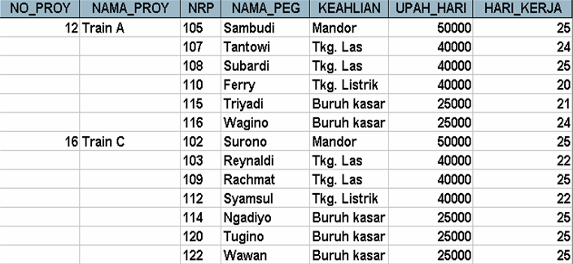
Bentuk Tidak Normal
(Unnormalized Form)
Konversi ke Normal Pertama (1NF):
Hilangkan pengulangan group data pada tabel dengan cara mengisikan entri data paling tidak pada kolom primary key.

Slide 10
Normalisasi
Bentuk Normal Pertama (1NF)
Setiap data disajikan dalam bentuk flat file (tabular/ tabel)
Seluruh atribut kunci terdefinisikan
Tidak ada pengulangan group pada tabel
Semua atribut bergantung pada Primary Key

Slide 11
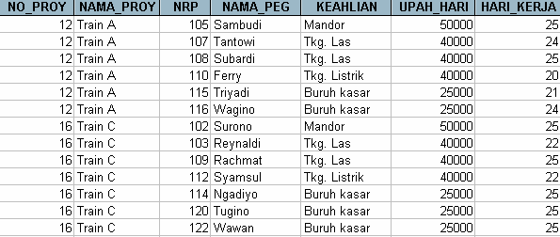
Bentuk Normal Pertama (1NF)
Konversi ke Normal Kedua (2NF):
Tentukan candidate key dan atribut-atribut bukan kunci yang masih bergantung secara fungsional pada primary key.
Hasil:
PROYEK(NO_PROY, NAMA_PROY)
PEGAWAI(NRP, NAMA_PEG, KEAHLIAN, UPAH_HARI)
PEKERJAAN(NO_PROY, NRP, HARI_KERJA)

Slide 12
Normalisasi
Bentuk Normal Kedua (2NF)
Sebuah tabel berada dalam bentuk normal kedua jika:
Sudah berada dalam bentuk pertama dan
Semua atribut bukan kunci memiliki depedensi sepenuhnya terhadap primary key
Namun masih memungkinkan tabel dalam 2NF menunjukkan adanya depedensi transitif; artinya ada satu atau beberapa atribut yang masih bergantung pada atribut bukan kunci.

Slide 13
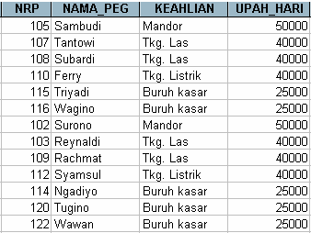
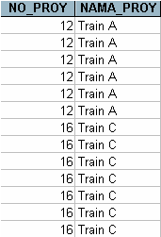
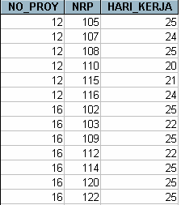
Bentuk Normal Kedua (2NF)
Tabel PEGAWAI
Tabel PROYEK
Tabel PEKERJAAN
Konversi ke Normal Ketiga (3NF):
Membuat tabel secara terpisah untuk atribut yang memiliki dependensi transitif
Hasil:
PROYEK(NO_PROY, NAMA_PROY)
PEGAWAI(NRP, NAMA_PEG, KEAHLIAN)
UPAH(KEAHLIAN, UPAH_HARI)
PEKERJAAN(NO_PROY, NRP, HARI_KERJA)

Slide 14
Normalisasi
Bentuk Normal Ketiga (3NF)
Sebuah tabel/relasi berada dalam bentuk normal ketiga jika:
Sudah berada dalam bentuk kedua dan
Tidak mengandung depedensi transitif

Slide 15
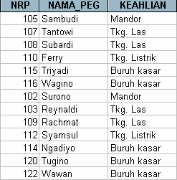
Bentuk Normal Ketiga (3NF)
Tabel PEGAWAI
Tabel PROYEK
Tabel PEKERJAAN
Tabel UPAH

Slide 16
Normalisasi
Relasi Antar Tabel
1
1
*
*
N
**
N
**
**
N
1
*
* : PK
** : FK

Slide 17
Normalisasi
Bentuk Normal Boyce-Codd (BCNF)
BCNF adalah kasus khusus 3NF. Sebuah tabel/ relasi berada dalam bentuk BCNF jika:
Setiap penentu (determinan) pada tabel adalah sebuah kunci kandidat (candidate key)
Jika tabel hanya mengandung satu kunci kandidat maka bentuk 3NF sama dengan BCNF.

Slide 18
Normalisasi
Bentuk Normal Keempat (4NF)
Sebuah tabel berada dalam bentuk 4NF jika dan hanya jika:
Telah berada dalam bentuk 3NF dan setiap sebuah keter-gantungan multi nilai yang rumit X→→Y, dimana X merupakan superkey yang berarti X merupakan sebuah candidate key atau superset-nya.
Bentuk Normal Keempat (5NF)
Sebuah tabel berada dalam bentuk 5NF jika :
Telah berada dalam bentuk 4NF dan setiap ketergantungan join berhubungan dengan candidate key secara tidak langsung.

Slide 19
Ringkasan
Proses Normalisasi merupakan proses pengelompokan data elemen menjadi tabel-tabel yang menunjukkan entitas dan relasinya.
Anomali adalah proses pada basis data yang memberikan efek samping yang tidak diharapkan (misalnya Inkonsistensi data karena adanya redudansi). Ada 3 macam anomali pada suatu database yaitu anomali penyisipan data (insert), pengubahan data (update) dan penghapusan data (delete).
Proses normalisasi dimulai dengan bentuk bentuk tidak normal kemudian dilanjutkan dengan bentuk 1NF, 2NF, 3NF, BCNF, 4NF dan 5NF.

Slide 20
Soal Latihan
Apa yang dimaksud depedensi fungsional dan depedensi transitif?
Sebutkan macam-macam bentuk normalisasi
Apa perbedaan nomalisasi bentuk ketiga (3NF) dengan bentuk Boyce-Codd (BCNF) ?
Bagaimana cara mengkonversi bentuk normal kedua menajdi bentuk normal ketiga ?

Slide 21
Referensi
Buku Teks (Textbook)
1. Date, C.J. 2000, An Introduction to Database System,
Addison Wesley Publishing Company, Vol. 7, New York.
2. Fathansyah, 1999, Basis Data, Informatika, Bandung.
Referensi
3. Elmasri, Ramez; Navathe, Shamkant B., 2001,
Fundamentals of Database Systems, The Benjamin/
Cummings Publishing Company, Inc., California.
4. Kroenke, Auer, 2016, Database Processing fundamentals,Design and Implementation, Pearson

